Slide 1
#fhsforbærekraftsmålene
En Instagramkampanje for å fremme FNs bærekraftsmål og hva folkehøgskolene gjør for å nå disse

Slide 2
Notes:
Bærekraftig utvikling handler om å ta vare på behovene til mennesker som lever i dag, uten å ødelegge framtidige generasjoners muligheter til å dekke sine. Bærekraftsmålene reflekterer de tre dimensjonene i bærekraftig utvikling: klima og miljø, økonomi og sosiale forhold.
FNs bærekraftsmål består av 17 mål og 169 delmål. Målene skal fungere som en felles global retning for land, næringsliv og sivilsamfunn. Målene ble laget på en demokratisk måte gjennom innspill fra land over hele verden og neste ti millioner mennesker fikk sagt sin mening gjennom en spørreundersøkelse. Bærekraftsmålene ble klare i 2015 og målet er å nå disse innen 2030. For mer eller annen informasjon se FN-sambandet sine sider eller Norad sine sider om bærekraftsmålene.

Slide 3
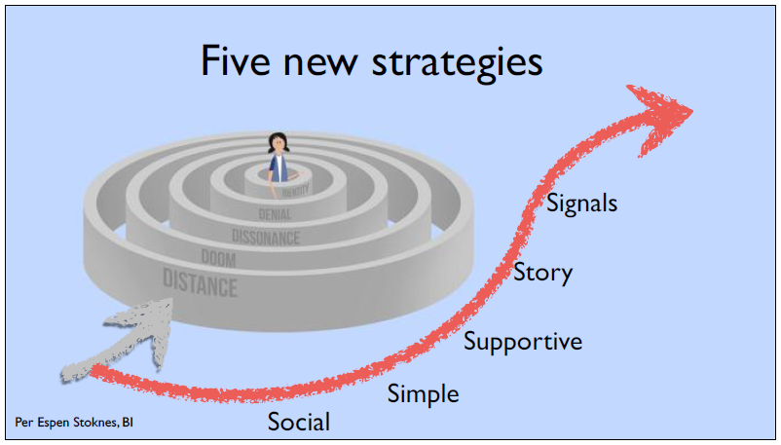
Klimapsykologi: sosialt og enkelt!
Notes:
Per Espen Stoknes har skrevet bok (utgitt på norsk i 2017) om klimapsykologi og hvorfor vi føler at vi ikke kan bidra. Han skriver også i boken om fem strategier som bidrar til at vi vil gjøre bærekraftige endringer. To av disse er at det skal være sosialt/lokalt (naboen gjør det, da vil jeg også gjøre det – f.eks. Bærekraftige liv på Landås), og enkelt (bruker vi mindre tallerkener, så tar vi mindre porsjoner og kaster mindre mat). Her er det også viktig at vi støtter hverandre og blir «dyttet» i riktig retning (på engelsk: nudging) ved at det f.eks. er lett å sortere avfall eller godt tilrettelagt for å sykle i istedenfor å kjøre bil, eller ta trappen istedenfor heisen – vinn-vinn løsning; bedre helse og mindre forurensing.

Slide 4
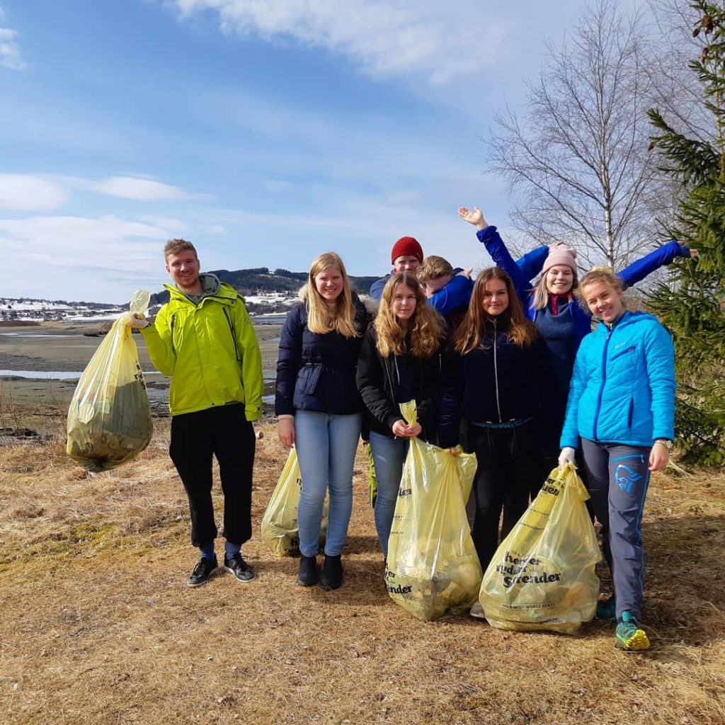
#fhsforbærekraftsmålene
Alle kan bidra med å nå FNs bærekraftsmål i hverdagen!
#fhsforbærekraftsmålene er en lavterskels Instagramkampanje initiert av Internasjonalt utvalg for folkehøgskolen (IU) for at folkehøgskolene kan vise fram tiltak vi gjør for en bærekraftig utvikling.
Målet er at alle folkehøgskolene blir med i løpet av skoleåret 2019-20.
Rektor har oppgaven med å fronte kampanjen fordi verden trenger ledere som er gode eksempler.
For å klare å sette i gang et bra tiltak trenger rektor hjelp fra elevene.
Elever ved Bakketun folkehøgskole 2017/18
Notes:
Introduksjon til kampanjen. Om du vil endre noe kan du gjerne hente tekst fra plakaten som ble sendt ut eller hente informasjon fra nettsida: www.folkehogskoleradet.no/iu-instagramkampanje

Slide 5
Ideer til hva vi kan gjøre?
Hva engasjerer dere mest? Sosiale forhold, klima og miljø eller økonomi og urettferdighet?
Ideer til tiltak? Snakk sammen to og to. Det er lov å bruke humor ☺
Hvilke av de 17 målene vil tiltaket du foreslår bidra til å nå?
Notes:
Elevene kan se på målene på Norad eller FN-sambandet sine sider. Snakke sammen to og to og komme med forslag til tiltak. Det trenger ikke være et stor tiltak. Finn eksempler på hva man kan gjøre på www.folkehogskoleradet.no/iu-instagramkampanje

Slide 6
Dette tiltaket vil jeg sette i gang
Denne siden kan brukes dersom du som rektor allerede har bestemt deg for et tiltak du vil sette i gang. Her kan du informere om hva dere skal gjøre (bruk da selvsagt ikke siden før der elevene blir bedt om å komme med forslag).

Slide 7
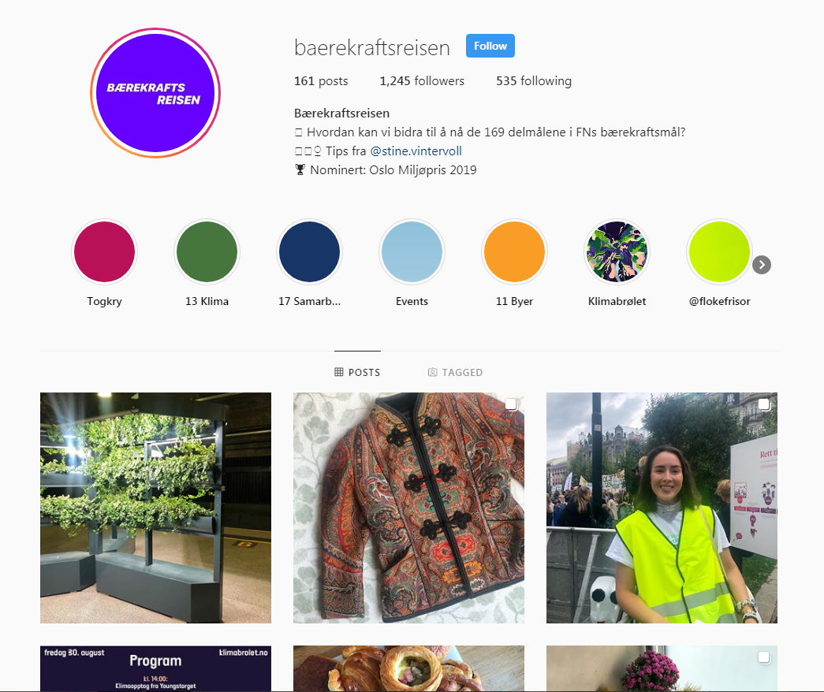
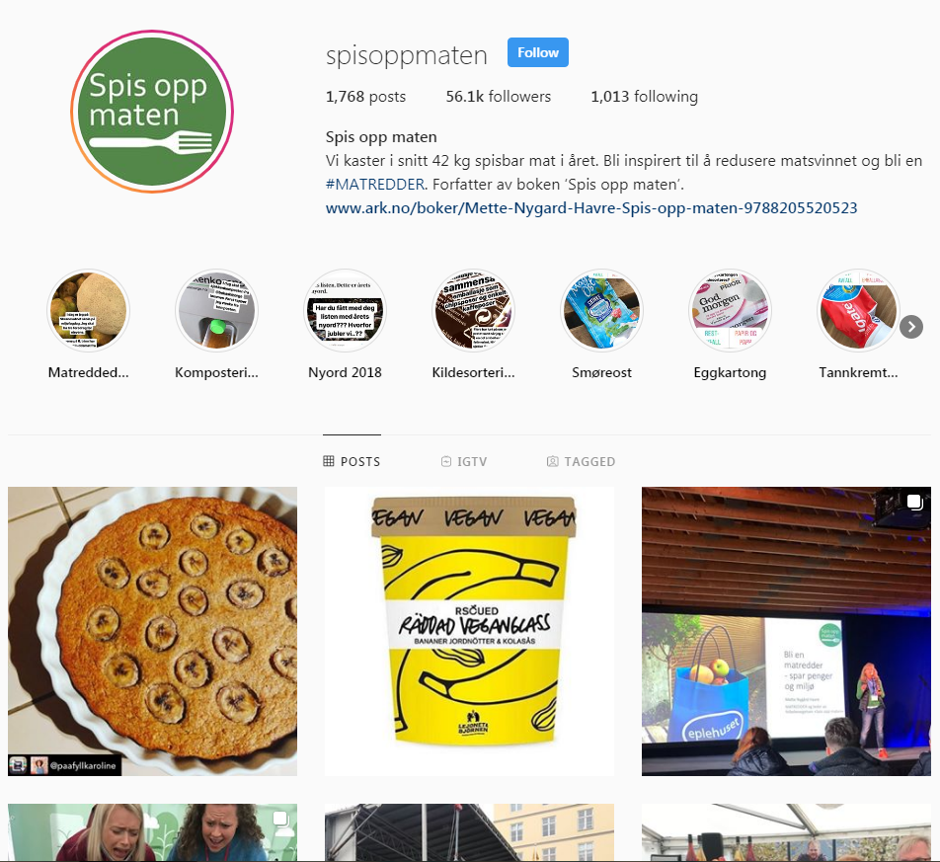
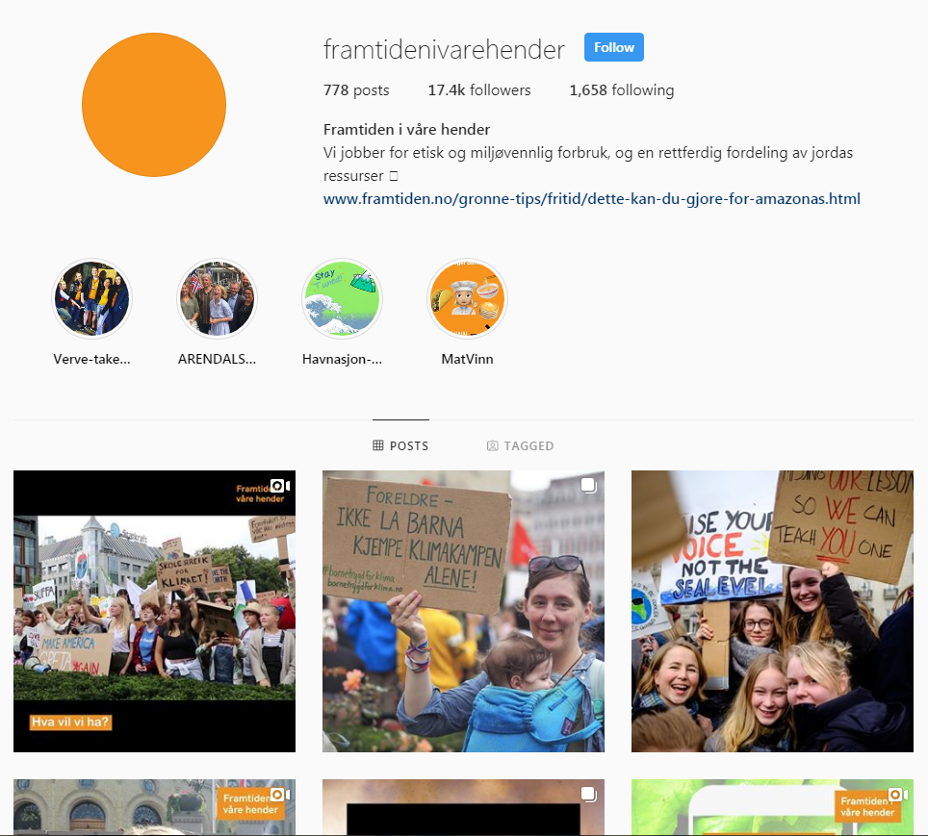
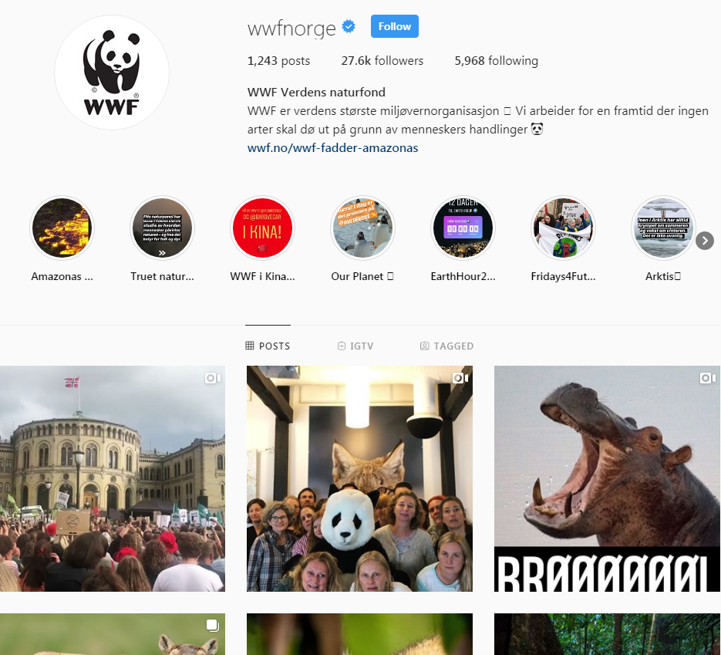
Notes:
Eksempler på instagramkontoer som har fokus på bærekraftig utvikling: @baerekraftsreisen, @spisoppmaten, @framtidenivarehender og @wwfnorge.
Her er det bare å lete seg fram etter inspirasjon for å komme på gode tiltak som kan settes i gang på skolen. Kanskje har elevene andre sider som de allerede bruker?

